Slide 1
工作报告
131199 李小泉
指导老师：曹鹏
2015/7/7

Slide 2
内容
1.课题进展
课题当前研究现状和课题目标
课题的基本路线和当前进展
2.项目工作
项目进展
个人工作

Slide 3
1.课题进展
密码可重构架构演化趋势
低吞吐率
高吞吐率
整个粗粒度可重构架构主要由三部分组成：
配置、存储、计算阵列
其中核心设计是计算阵列，阵列的设计的核心是计算单元（PE）的设计，阵列是PE在行列上的扩展。
1.PE的主频决定了整个阵列的主频
2.PE的功能和灵活性决定了整个阵列的功能和灵活性
小规模迭代架构
大规模阵列架构
功能复杂、高延迟的功能串行结构
功能简单、低延迟的功能并行结构
课题目标：
通过分析密码算法的计算特征，设计实现面向密码算法的粗粒度可重构阵列架构的PE微结构，在保证PE低延时的前提下，提高PE的功能的灵活性，提高PE的利用率。

Slide 4
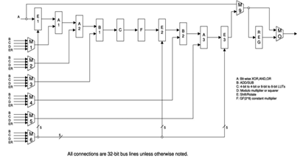
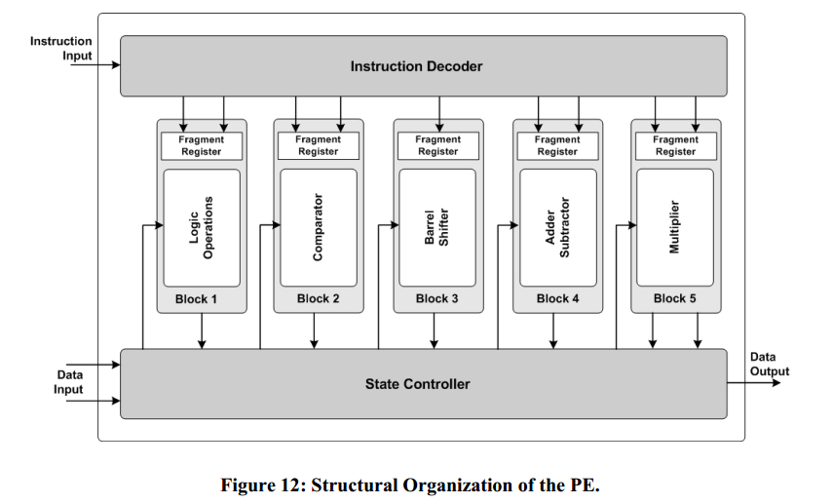
课题当前研究现状和课题目标
首先对目前可重构密码架构的PE设计作了全面的调研分析
功能单元串行设计[1][2][9]
将所有需要的功能放在一条串行的路径上，通过配置选择功能开关。
优点：可以有更多的功能级联，在一个PE里面可以做更多的工作。
缺点：单个PE的延迟很大，而且功能串行的需求在不同的算法中有不同的表现很难兼顾所有算法。在单PE结构中有优势但是不适合阵列的多级流水架构。

Slide 5
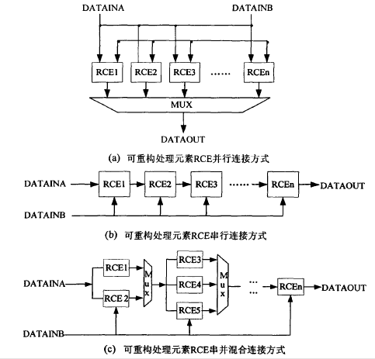
课题当前研究现状和课题目标
功能单元的内部连接可按需配置[10]
PE内部的功能模块的串并连接可以通过配置进行动态组合。
优点：PE内部各个功能单元的利用率提高，可以在一个PE里实现更多的功能。
缺点：更加复杂的PE内部互连、配置。增加了面积和延迟。与串行的问题一样，如果不插寄存器那么PE的延迟就是所有功能单元的和，如果插寄存器解决延迟就要引入多周期。

Slide 6
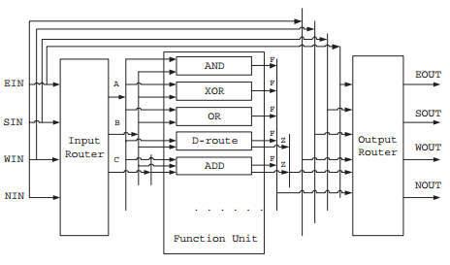
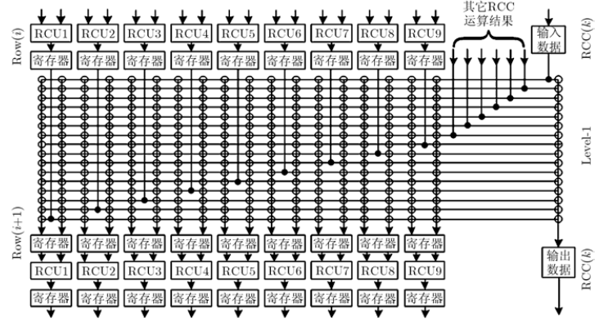
课题当前研究现状和课题目标
功能单元并行设计[6][7]
将所有需要的功能并行地放在不同的路径上，通过配置选择某一条路径完成某一个功能。
优点：在保证PE功能完整的同时可以是PE的主频变得很高。
缺点：PE中同时只有一个功能单元在工作，电路利用率低。

Slide 7
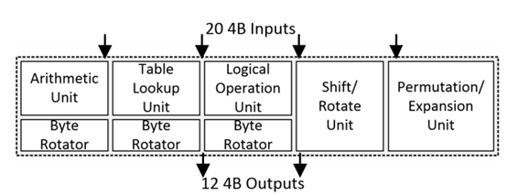
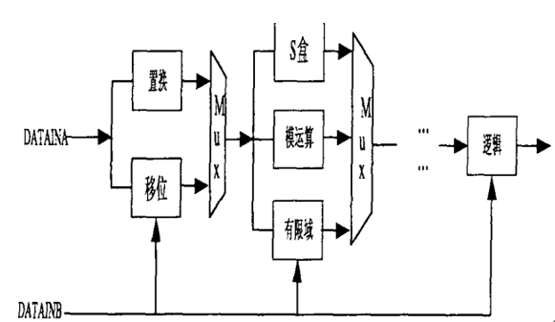
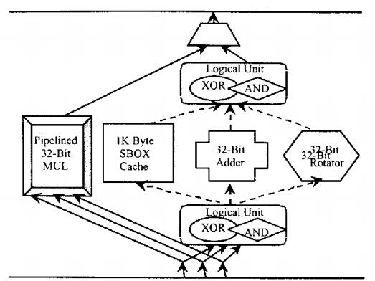
课题当前研究现状和课题目标
功能单元串行和并行混合设计[3][4][5][8]
通过对不同的模块进行延迟分析，把延迟相同模块并行在一起。
优点：平衡不同的功能单元的延迟，提供了简单功能单元的串行并且有和功能并行结构相同的高主频
缺点：功能串行是算法相关的，不能兼顾所有算法

Slide 8


课题当前研究现状和课题目标
在归类总结了已有架构中对PE的设计方案和每种PE各自的优劣后提出了实现的课题目标的思路
PE种类 | 功能灵活性 | 延迟 | 硬件开销 | 硬件利用率
功能串行 | 高 | 高 | 高 | 很低
连接可配置 | 很高 | 很高 | 很高 | 高
功能并行 | 无 | 低 | 低 | 很低
串并混合 | 低 | 低 | 低 | 低
改进的功能单元串并混合
提出实现课题目标的思路：
引入基本的功能串并组合方案，在这个基础上对原有的方案进行改进，在不增加延迟和硬件开销的情况下提高功能的灵活性和硬件的利用率

Slide 9
课题的基本路线和当前进展
首先分析了当前学术研究中阵列架构的PE串并组合结构存在的问题
经验的、简单的功能组合
现有架构的功能组合的标准是在延迟不够的并行路径上加上一个延迟小的功能来平衡不同路径的延迟，比较多的情况是加抑或逻辑[8]和字节置换[3][4]和移位[3][8]。
这些延迟平衡的组合缺少足够的算法分析，很多时候这些组合并不能被很多的算法所使用。

Slide 10
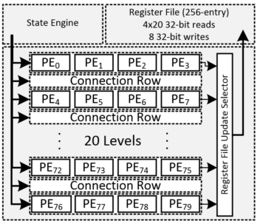
课题的基本路线和当前进展
阵列采用同构PE，功能单一，利用率低
算法特征：算法的一轮中的操作是固定的，而且一般算法的一轮会被映射到架构中的多行阵列中，同构阵列中为了通用性必须为所有的PE设计所需的所有功能。
一轮映射[4]
DES：3行
AES：2行
CAST128：5行
对应一轮中的某个功能只需要有正确位置的某一行提供就足够了，同构的PE为这些算法提供了所有的功能，这照成了很大的资源浪费

Slide 11
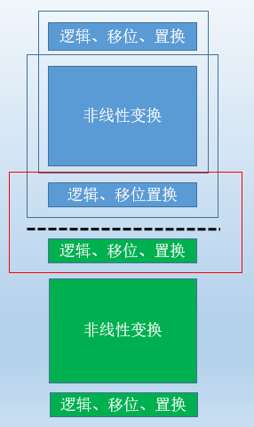
课题的基本路线和当前进展
功能组合的依据来自一轮顺序操作，比较局限
现有的架构对目标算法的轮函数进行了分析，提炼轮函数中的各种操作组合，将这些操作组合设计到PE中去，但是对于大多数分组算法其操作模式接近于如下模式：
真正有价值的操作组合在每轮的首尾的位置，中间的位置作为关键路径不利于组合更多的操作。

Slide 12
课题的基本路线和当前进展
针对已有PE结构存在的问题提出了对应的改进方案
经验的、简单的功能组合
对算法建模，进行全面的算法分析
同构PE，功能单一，利用率低
以轮操作为目标设计行异构PE
功能组合的依据来自一轮顺序操作，比较局限
相邻两轮错位重叠，更多有效的功能组合

Slide 13
课题的基本路线和当前进展
根据改进方案提出一个设计优化PE的流程
各种算法的描述文档
功能单元设计
设计流程中的重难点：
1.算法建模
2.聚类分析
3.在得出PE功能后对PE的具体设计
目前开始开始着手对多种分组算法进行建模分析
算法建模
单算法特征提取
多算法信息汇总
功能单元延迟信息
功能单元面积
PE架构探索
PE的功能、主频、面积等

Slide 14
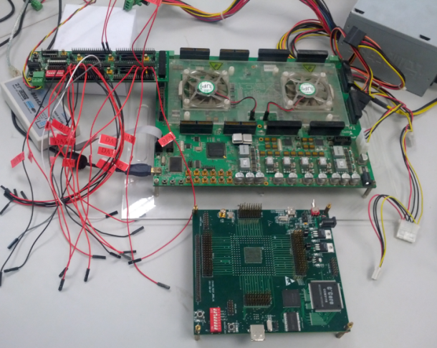
2.项目工作
与XX所横向合作，研发了一款面向密码算法的可重构IP，应用于该该单位XX型号的安全芯片中。相对于XX所原技术方案，本IP将该型号的安全芯片的面积效率（单位面积的性能）提升了1.5倍。
系统框图
FPGA验证平台

Slide 15
项目进展
项目进展：
目前该可重构IP核已经完成代码设计，并集成到XX型号的安全芯片中，初步完成了部分算法的功能测试。
后续工作：
完成IP的代码覆盖率测试
完成IP的功能覆盖率测试
完成IP的FPGA验证
IP的流片
开发一套仿真工具

Slide 16
个人工作
1.参于IP的模块设计和测试（已完成）

Slide 17
个人工作
2.IP的模块验证平台（已完成）
验证命令 | 命令功能
Write_I_FIFO | 外部向I_FIFO写入数据
Read_O_FIFO | 外部从O_FIFO读取数据
REDI_WR | 外部向SRAM直接写入数据
CI_WR | 通过配置接口向IP写入配置信息
AC_WR_Active& AC_WR_Active_Addr | 通过AC接口向IP发送启动命令
AC_WR_Switch_PP_Active& AC_WR_Switch_PP_Active_addr | 通过AC接口向IP发送切换的PopPush地址然后启动IP
ST_Read | 通过AC接口读取IP执行状态
Reset | IP同步Reset

Slide 18
个人工作
3.完成IP的代码覆盖率测试（正在进行）
用之前开发的验证命令，基于questasim仿真工具，测试多组testbench，对这些testbench进行覆盖率merge，使整个IP的代码覆盖率达到100%。
4. 完成IP的功能覆盖率测试（后续工作）

Slide 19
谢谢

Slide 20
参考文献
[1] Elbirt A J et al. “Instruction-Level Distributed Processing for Symmetric-Key Cryptography.” Parallel and Distributed Processing Symposium. 2003. Apr. 22, 2003. pp. 78-87.
[2] Elbirt, Adam J., and Christof Paar. "An instruction-level distributed processor for symmetric-key cryptography." Parallel and Distributed Systems, IEEE Transactions on 16.5 (2005): 468-480.
[3] Chiou D. Cryptoraptor: high throughput reconfigurable cryptographic processor[C]//Proceedings of the 2014 IEEE/ACM International Conference on Computer Aided Design. IEEE Press, 2014: 154-161.
[4] Chiou D. Cryptoraptor: High Throughput Reconfigurable Cryptographic Pro cessor for Sy mmetric Key Encryption and Cryptographic Hash Functions [D]. The University of Texas at Austin 2014.
[5] Dai, Zibin, et al. "The research and design of reconfigurable cipher processing architecture targeted at block cipher." ASIC, 2007. ASICON'07. 7th International Conference on. IEEE, 2007.
[6] Sun, Kang, et al. "Design of a novel asynchronous reconfigurable architecture for cryptographic applications." Computer and Computational Sciences, 2006. IMSCCS'06. First International Multi-Symposiums on. Vol. 2. IEEE, 2006.

Slide 21
[7] 陈韬, 罗兴国, 李校南, & 李伟. (2014). 一种基于流处理框架的可重构分簇式分组密码处理结构模型. 电子与信息学报, 36, 12.
[8] Wu, Lisa, Chris Weaver, and Todd Austin. "CryptoManiac: a fast flexible architecture for secure communication." Computer Architecture, 2001. Proceedings. 28th Annual International Symposium on. IEEE, 2001.
[9] LOMONACO, M. 2004. Cryptarray a scalable and reconfigurable architecture for cryptographic applications.Masters thesis, University of Central Florida.
[10] 杨晓辉. (2007). 面向分组密码处理的可重构设计技术研究 (Doctoral dissertation, 硕士论文], 解放军信息工程大学).
[11] Buchty, Rainer, Nevin Heintze, and Dino Oliva. "Cryptonite-A Programmable Crypto Processor Architecture for High-Bandwidth Applications." Organic and Pervasive Computing--ARCS 2004: International Conference on Architecture of Computing Systems, Augsburg, Germany, March 23-26, 2004, Proceedings. Vol. 2981. Springer Science & Business Media, 2004.

